Slide 1
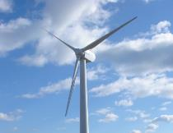
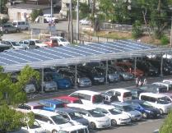
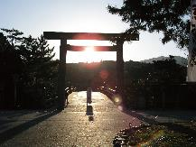
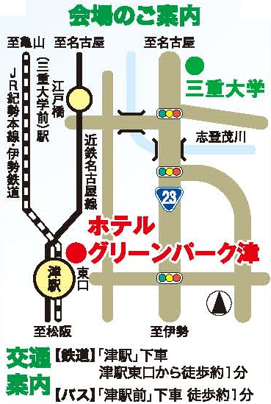
環境・省エネに寄与する
スマートキャンパス国際シンポジウム
The International Symposium on Smart Campus（ISSC2016）
三重大学は伊勢志摩サミットの開催に併せ、スマートキャンパスを中心とした大学間交流の国際シンポジウムを開催します。
リヨン大学
フランス
東京工業大学
江蘇大学
中国
ISSC2016
名古屋大学
国立交通大学
台湾
三重大学
三重県
★参加無料
定員150名
事前申込み制
開催日
５
10
/
会 場
2016年
月
日(火)
11
日(水)
ホテルグリーンパーク津
６F 伊勢・安濃
第1部
1.開会挨拶
三重大学長
駒田 美弘
情報交換会
5月10日(火)
17:00～19：00
ホテルグリーンパーク津
6F 木犀（もくせい）
会費：\3,000
事前申込み制
5/10(火)
2.主催者挨拶
三重県知事
鈴木 英敬
発表は逐次通訳で
日本語でも説明します
9:30～16:00
3.基調講演
経済産業省中部経済産業局
伊藤 周広
資源エネルギー環境部エネルギー対策課長
4.事例発表
Prof. Yveline Lecler ／ Mr.Lepretre Nicolas （フランス・リヨン大学)
Prof. Yong Yang-chun ／Ms.Wang Jingjing （中国・江蘇大学)
Chiun-Hsun Chen SVP （台湾・交通大学)
伊原 学 教授 （東京工業大学）
田中 英紀 特任教授／鵜飼 真貴子 （名古屋大学）
坂内 正明 教授／Ms.Bai Haupu （三重大学）
5.閉会挨拶
三重大学理事（情報・環境担当）副学長
国際環境教育研究センター長
加納 哲
第2部
6.施設見学
バイオマスプラント（辻製油株式会社，うれし野アグリ株式会社：松阪市）
伊勢神宮（伊勢市）
5/11(水)
9:45～17:00
事前申込み先
E‐mail：shien@gecer.mie-u.ac.jp
お問合せ先
主催：国立大学法人 三重大学 ／ 三重県 後援：経済産業省中部経済産業局 ／ 環境省中部地方環境事務所
国際環境教育研究センター
詳細は国際環境教育研究センターのWEBページからご覧ください。
〒514-8507 津市栗真町屋町1577
Webページ:：http://www.gecer.mie-u.ac.jp/
TEL（059）231-9823・9223 FAX（059）231-9859

